Slide 1
KISLINE in BAZE

Slide 2
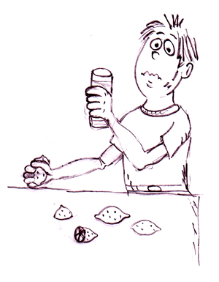
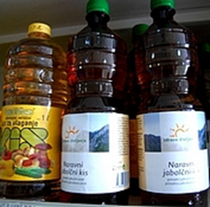

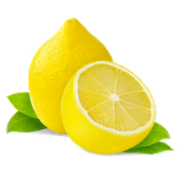
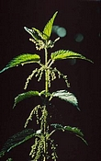
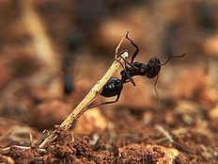
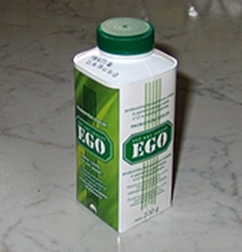
1. Kisline:
Imajo kisel okus,
So jedke snovi,
Topne v vodi,
Pogoste v naravi.

Slide 3
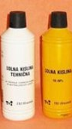
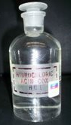
Klorovodikova kislina -HCI
Odstranjevanje rje z jeklenih površin.
Odstranjevanje vodnega kamna.

Slide 4


ETANOJSKA KISLINA - CH₃COOH
Izdelovanje lepila in topila za črnila in barve
Izdelava kisa

Slide 5
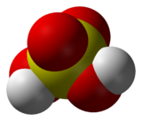
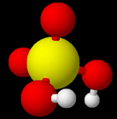




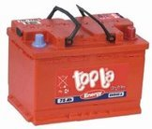
Žveplova kislina - H₂SO₄
Lastnosti:
je brezbarvna oljnata tekočina,
se topi v vodi,
odvzema vodo iz drugih snovi.
Uporaba:
v proizvodnji umetnih gnojil, plastike, detergentov, razstreliv in barvil,
za svinčene akumulatorje

Slide 6
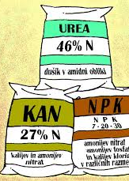

Dušikova kislina - HNO₃
Uporaba:
- Umetna gnojila (75%),
- razstreliva (nitroglicerin, TNT),
- barve.

Slide 7

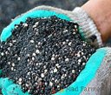

FOSFORJEVA KISLINA – H₃PO₄
Uporaba:
Umetna gnojila (80%),
proizvodnja detergentov,
sredstvo za uravnavanje kislosti E388 (marmelade).

Slide 8

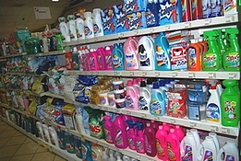
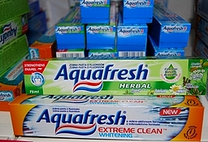
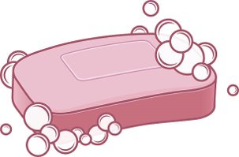
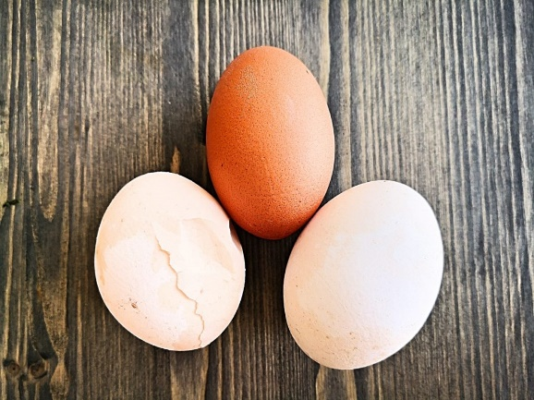
2. Baze:
Bazične raztopine so milnate na otip,
grenkega okusa,
so kemijsko nasprotje kislin,
vodne raztopine nekaterih baz so jedke,
v naravi so manj pogoste.

Slide 9
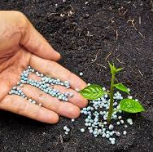
Amonijak - NH₃
Za izdelavo dušikove kisline, amonijevih soli
85% za uporabo umetnih gnojil

Slide 10

NATRIJEV HIDROKSID - NaOH
Uporaba:
Proizvodnja mil in detergentov,
Proizvodnja papirja,
Proizvodnja aluminija.

Slide 11
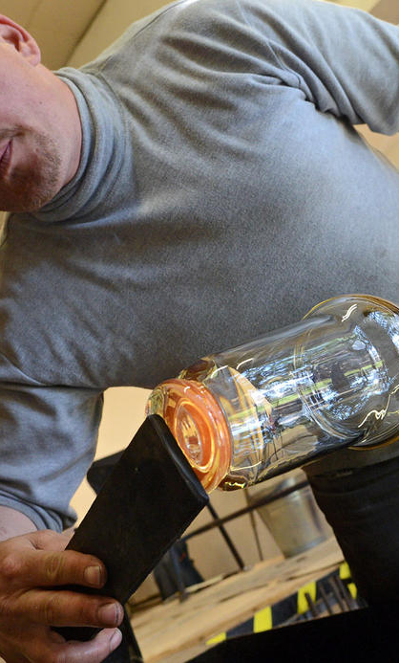
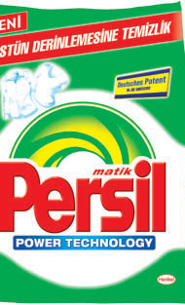
Natrijev karbonat – Na₂CO₃
Pralna soda
Proizvodnja stekla, za oblikovanje kaljenega stekla.
Dodatek v pralnih sredstvih, ki mehča vodo.

Slide 12

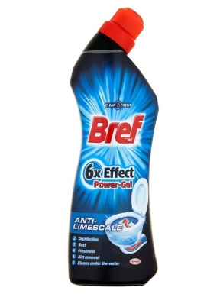
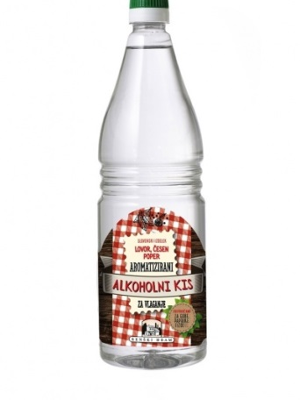
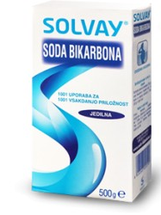
Domača naloga: V domačem gospodinjstvu ali v trgovini poišči embalaže spodnjih izdelkov in preveri, katero kislino ali bazo vsebujejo

